Slide 2
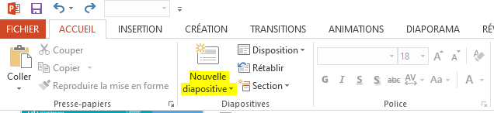

Utilisation du modèle ICL
Nouveauté : le service communication met à votre disposition différente proposition de mise en page (trame bleue, trame orange) ainsi que des slides
de présentation de l’ICL prête à l’emploi (non modifiable*).
Toutes les propositions sont disponibles
dans le menu « Nouvelle diapositive ».
*Si vous souhaitez modifier le contenu de l’une des slides proposée :
  Télécharger sur ICL-intra > « Documents types » la
  OU
  Contactez le service communication : 8476 ou com@nancy.unicancer.fr

Slide 3

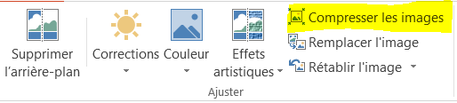
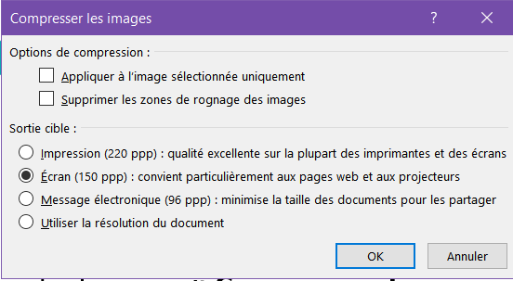
Compression des images (conseillée)
Sélectionnez une image dans votre document.
L’onglet « Format de l’image » s’affiche.
Sous l’onglet Format de l’image, dans le groupe Ajuster,
sélectionnez « Compresser les images ».
Sous « Compresser les images », faites l’une des actions suivantes :
  Assurez-vous que « Appliquer à l’image sélectionné uniquement » n’est pas sélectionnée afin que les modifications que vous a apportées ici s’appliquent à toutes les images dans le document.
  Si vous cochez « Supprimer les zones de rognage des
  images », sachez que cette option supprime les données
  rognées de l’image et que vous ne pourrez pas les restaurer.
Sous « Sortie cible » sélectionnez « Utiliser la résolution
par défaut » ou « Ecran (150 ppp) … ».

Slide 6
Merci

